Slide 1
ОСНОВНІ ПРИНЦИПИ ВОГНЕВОЇ ПІДГОТОВКИ

Slide 2
Мета: Провести вогневу підготовку зі стрільби з гвинтівки/автомата.
Стандарти: Провести інструктаж із заходів безпеки для всього особового складу. Надати короткий огляд різних навчальних вправ (таблиць стрільб) та варіантів вогневого ураження. Застосувати чотири основи влучної стрільби з гвинтівки; правильно виконувати рефлексивну стійку для стрільби та положення готовності до бою для ураження визначених цілей.

Slide 3
Інструктаж із заходів безпеки
Безпека на стрільбищі:
Кожен присутній є відповідальним за безпеку на стрільбищі (Everyone is a range safety).
Команда «Стій! Припинити вогонь!» (Cease Fire).
Обов'язки спостерігачів за напрямками (Lane Watcher duties).
Невідкладні медичні стани:
Наявність аптечки бойового медика (CLS Bag) на місці з кваліфікованим персоналом CLS.
Евакуація (EVAC) до медичного закладу 3-го рівня (Role 3) з використанням нетактивного транспорту (NTV).
Використання зв'язку з вишкою (Tower COMMS) та радіостанцій MBITR для зв'язку з Об'єднаним центром управління операціями (JDOC) або Role 3.
Погодні умови:
Запиленість: рішення про продовження приймається залежно від фактичних умов.
Блискавка: особовий склад переходить в укриття (бункери) і перебуває в режимі очікування до покращення погоди.
Природні загрози:
Тримайтеся подалі від дикої природи, не чіпайте тварин і не стріляйте в них.
Слідкуйте за тим, куди наступаєте; зважайте на нерівності рельєфу, колоди, мішки з піском тощо під час виконання вогневих вправ.
Поводження зі зброєю та боєприпасами:
Напрямок зброї.
Контроль положення дульного зрізу (Muzzle awareness).
Порядок заряджання та розряджання зброї.
Порядок розряджання та перевірки зброї після стрільби (Clearing Procedures).
Положення пальця (поза спусковим гачком).
Перекладач вогню / запобіжник (Selector Switch).

Slide 4
Цілі посиленої вогневої підготовки з гвинтівки
4 основи влучної стрільби (4 Fundamentals of Marksmanship).
Перевірка приведення зброї до нормального бою (Confirm Zero).
Затримки під час стрільби — негайні дії — алгоритм SPORTS.
Швидка зміна магазинів.
Положення для стрільби.
Тактичні прийоми ведення вогню в бою (Combat Fire Techniques).

Slide 5
Чотири основи влучної стрільби
Стале положення (Steady Position).
Прицілювання (Aiming).
Контроль дихання (Breath Control).
Плавний спуск (Trigger squeeze).

Slide 6
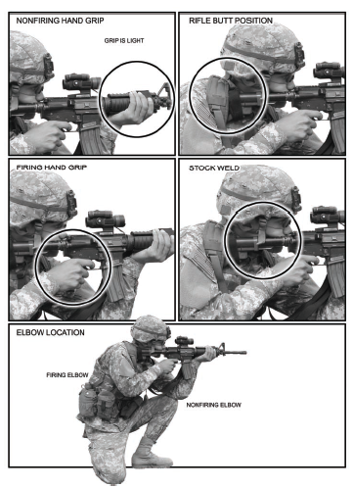
Стале положення
Стрілець є найкращим суддею щодо якості свого положення. Якщо він може утримувати мушку нерухомо під час зриву курка з бойового зводу, його положення є правильним. Стале положення містить такі елементи:
Опора та розслаблення м'язів є ключовими факторами.
Підтримуйте 4 точки контакту.
Положення приклада гвинтівки.
Хват недовідною рукою.
Щільна прикладка щоки до приклада (Cheek-to-stock weld).

Slide 7
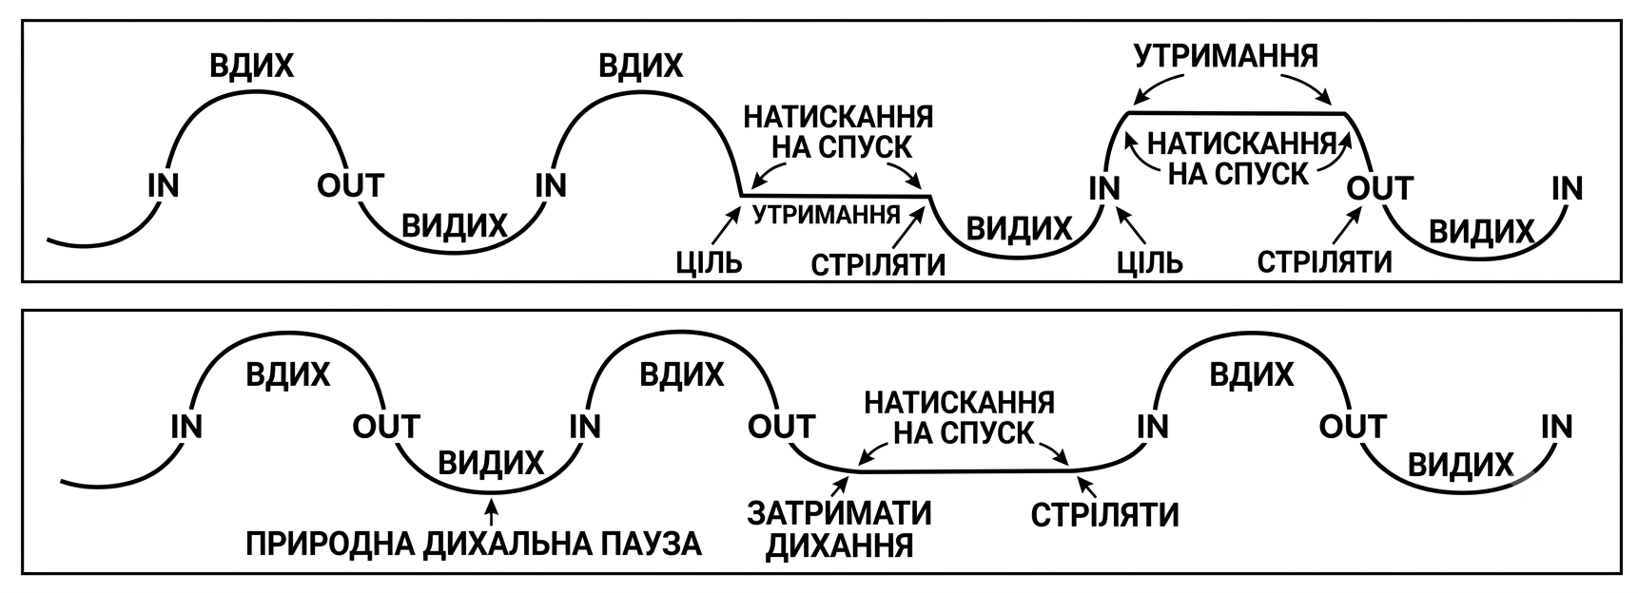
Контроль дихання
Коли настає момент для пострілу, військовослужбовці стріляють під час природної дихальної паузи — коли більша частина повітря видихнута з легень
і безпосередньо перед вдихом. Постріл має бути здійснений до того, як стрілець відчує будь-який дискомфорт.

Slide 8
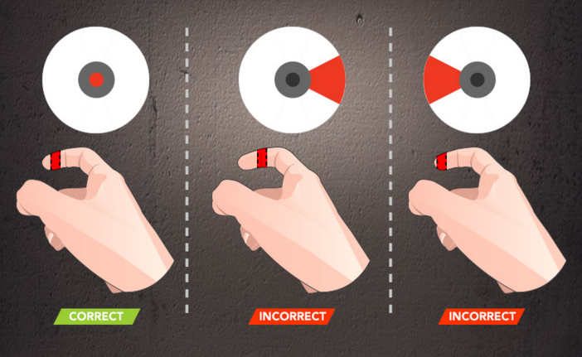
Плавний спуск
Стале положення зменшує коливання гвинтівки під час натискання на спусковий гачок. Якщо спусковий гачок натиснуто неправильно, у момент пострілу прицільна лінія гвинтівки зміститься відносно цілі.
Скидання спускового гачка (Trigger Reset).
Посмикування (Jerking).
Відсутність пружної дії (No Spring Action).

Slide 9
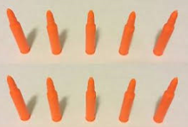
Ривки під час стрільби — негайні дії — алгоритм SPORTS:
  Slap — Сплеснути (підбити магазин знизу для надійної фіксації).
  Pull — Потягнути (ручку зведення назад до упору).
  Observe — Оглянути (вікно викидача на предмет вильоту набою чи гільзи).
  Release — Відпустити (ручку зведення, щоб вона повернулася вперед сама).
  Tap — Тюкнути (натиснути на досилач затвора).
  Squeeze — Стиснути (натиснути на спусковий гачок для відновлення стрільби).

Slide 10
Швидка зміна магазинів
Один із найважливіших чинників підтримання безперервного придушувального вогню — це швидке перезаряджання зброї.
Налаштуйте своє спорядження так, щоб забезпечити безперешкодне та зручне діставання магазинів.
Скидайте порожні магазини на землю після завершення вогневого контакту.
Після завершення стрільби перевірте сектор на наявність вторинних загроз, здійсніть перевірку наявності набою в патроннику (press check) та швидко перезарядіться.

Slide 11
Передові положення для стрільби
З коліна без упору (Kneeling unsupported).
З коліна з упором (Kneeling supported).
Стоячи без упору (Standing unsupported).
Стоячи з упором біля перешкод/укриттів (Standing supported around obstacles).

Slide 12
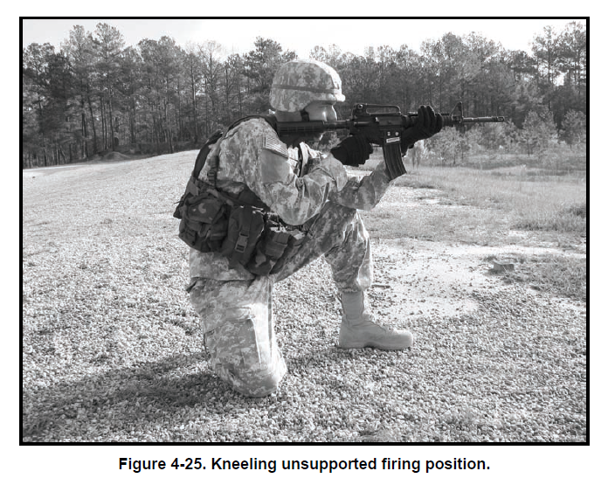
Положення для стрільби з коліна без упору:
Залиште ліву ногу на місці.
Зробіть крок назад правою ногою.
Опустіться на праве коліно.
Покладіть ліву недовідну руку на верхню частину цівки, спершись плечем (трицепсом) на ліве коліно для опори.
Покладіть праву довідну руку на пістолетне руків'я, розмістивши приклад зброї між плитою бронежилета (SAPI) та біцепсом для стабілізації зброї та поглинання віддачі.
Щільно зіпріться подушечкою правої стопи об землю.
Поставте передню частину правої ступні твердо на землю.
Опустіть сідниці на п'яту.
Розслабтеся і нахиліться вперед у цьому положенні, щоб полегшити поглинання віддачі.
Положення для стрільби з коліна без упору.

Slide 13
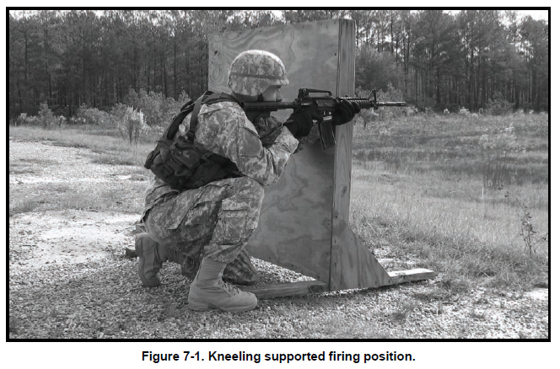
Положення для стрільби з коліна з упором:
Опустіться на коліно, що розташоване ближче до внутрішньої частини укриття.
Виставте ногу в бік зовнішнього краю укриття, спрямувавши носки в бік зони ведення вогню.
Покладіть недовідну руку на край укриття для створення опори під зброю.
Покладіть довідну руку на пістолетне руків'я, розташувавши приклад зброї між плитою SAPI та біцепсом для стабілізації зброї та поглинання віддачі.

Slide 14
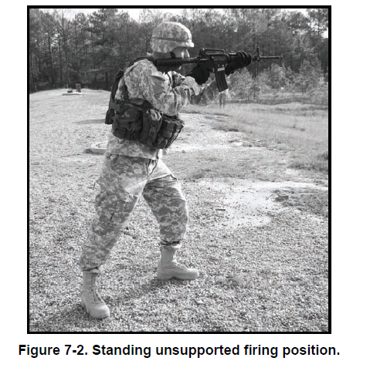
Положення для стрільби стоячи без упору:
Поверніться обличчям до цілі.
Зробіть крок у бік цілі ногою, яка розташована найближче до неї.
Розставте ноги на зручну відстань.
Покладіть довідну руку на пістолетне руків'я, а недовідну — на верхню частину цівки.
Впріть приклад зброї між плитою SAPI індивідуального бронежилета (IBA) та біцепсом.
Змінюйте положення ніг, доки не досягнете природного прицілювання в ціль.
Рівномірно розподіліть вагу тіла.

Slide 15
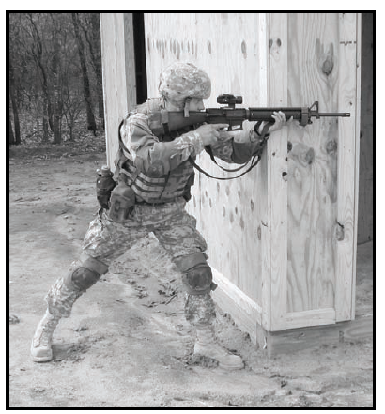
Положення для стрільби стоячи з упором біля перешкод/укриттів:
Поверніться обличчям до цілі.
Виконайте поворот у бік стрільби.
Розставте ноги на зручну відстань.
Покладіть довідну руку на пістолетне руків'я, а недовідну — на верхню частину цівки.
Розмістіть приклад зброї між плитою SAPI та біцепсом.
Притуліться до стіни чи перешкоди так, щоб передпліччя, плече та стегно з недовідного боку торкалися перешкоди для опори.
Змінюйте положення ніг, доки не досягнете природного прицілювання в ціль.
Рівномірно розподіліть вагу тіла.

Slide 16
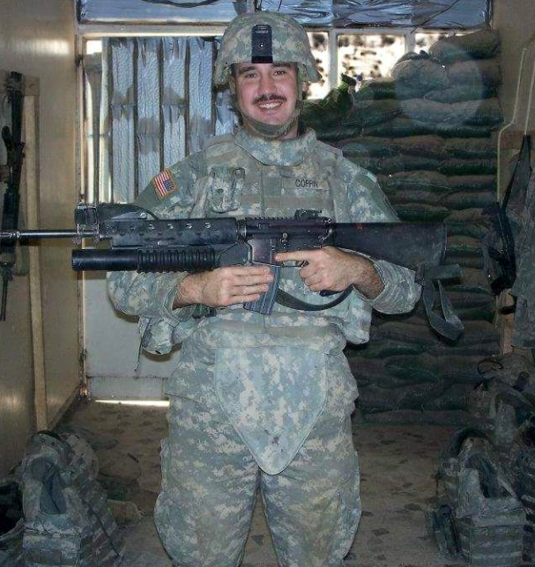
Тактичні прийоми ведення вогню в бою
Швидкий напівавтоматичний вогонь (Rapid Semiautomatic Fire).
Автоматичний вогонь (Automatic Fire).
Придушувальний вогонь (Suppressive Fire).
Швидкісний/інтуїтивний вогонь (Quick Fire).

Slide 17
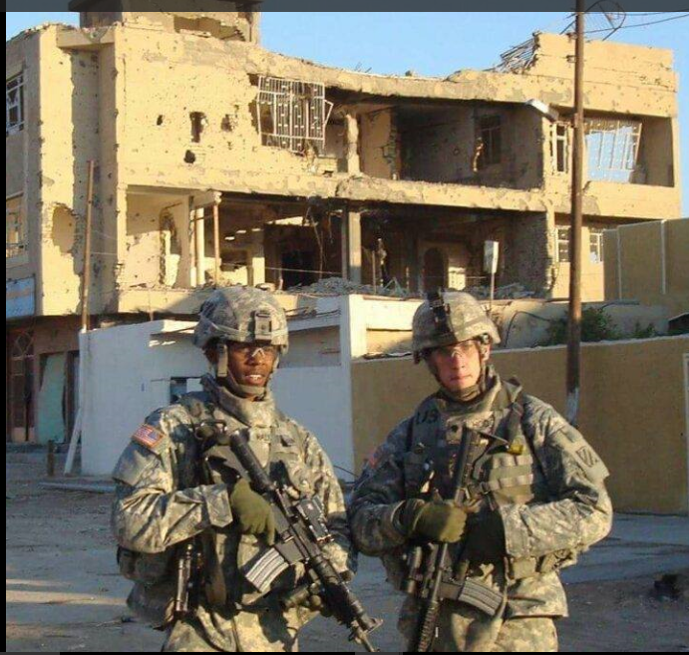
ШВИДКИЙ НАПІВАВТОМАТИЧНИЙ ВОГОНЬ
Найважливішим прийомом стрільби під час сучасного високодинамічного бою є швидкий напівавтоматичний вогонь. Це найефективніший метод забезпечення великої щільності вогню по погано розрізнюваних цілях або ділянках місцевості (наприклад, по цілях, що з'являються на короткий час, по кількох цілях одночасно або по рухомих цілях).
Застосовуючи швидкий напівавтоматичний вогонь, військовослужбовець навмисно здійснює швидку серію пострілів у зону розташування цілі для забезпечення високої ймовірності влучання.

Slide 18
АВТОМАТИЧНИЙ ВОГОНЬ
Застосування автоматичного вогню або вогню чергами підвищує спроможність військовослужбовця випускати максимальну кількість набоїв (від одного до трьох набоїв за секунду) у визначену зону цілі. Цей специфічний прийом ведення придушувального вогню може бути непридатним для більшості бойових зіткнень. Автоматичний вогонь за своєю суттю є менш точним, ніж напівавтоматичний. Перший постріл автоматичної черги може влучити в ціль, але віддача і високий темп стрільби часто призводять до того, що наступні кулі лягають далеко від бажаної точки влучання.

Slide 19
ПРИДУШУВАЛЬНИЙ ВОГОНЬ
Придушувальний вогонь — це точно спрямований вогонь по конкретній точковій або площинній цілі.
Деякі ситуації можуть вимагати від військовослужбовця ведення придушувального вогню по широкій площі (наприклад, по узліссю, живоплоту або невеликій будівлі), тоді як в інших випадках ціллю може бути менша площа (наприклад, амбразура бункера чи вікно).
Придушувальний вогонь використовується для контролю над противником та територією, яку він займає. Він застосовується для знищення противника або для того, щоб не дати йому можливості спостерігати за полем бою, ефективно використовувати свою зброю чи маневрувати.

Slide 20
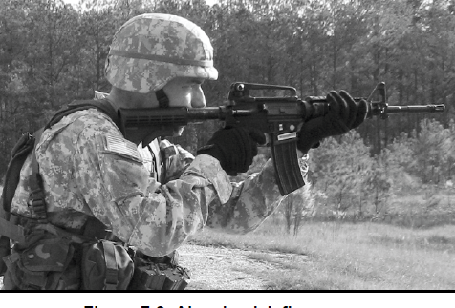
Швидкісний/інтуїтивний вогонь
Прийоми швидкісного вогню є доцільними, коли військовослужбовці стикаються з раптово з'являючимися цілями противника на коротких дистанціях або коли близький вогневий контакт є неминучим.
Існує два основних методи наведення зброї під час ведення швидкісного вогню з гвинтівки чи карабіна:
Прицілювання з використанням прицільних пристосувань.
Використання вирівнювання зброї (наведення «по стволу»), інтуїції, місць сплесків від куль або трасуючих набоїв для коригування вогню.

